Slide 1




DNS-nyelvmodellek és bioinformatika a rezisztens kórokozók elleni küzdelemben
Halász Zsolt
Metagenomikai Intézet
halasz.zsolt@med.unideb.hu
Pethő Gergely
Metagenomikai I. & NyTK
petho.gergely@med.unideb.hu
Informatikai Szakmai Napok, Debrecen, 2023.10.13.

Slide 2
Metagenomika
Környezeti mintából származó örökítőanyagot vizsgálunk
Többfajta élőlény (pl. baktériumok, vírusok, gombák stb.)
Alapja a különböző mintákban lévő örökítőanyag (DNS/RNS) meghatározása szekvenálással, majd a kapott eredmények bioinformatikai analízise
Eredményeinkkel mind a humán-, mind pedig az állategészségügy fejlődésében szeretnénk részt vállalni, ezért több egészségügyileg égető kérdéssel foglalkozunk az intézetben

Slide 3
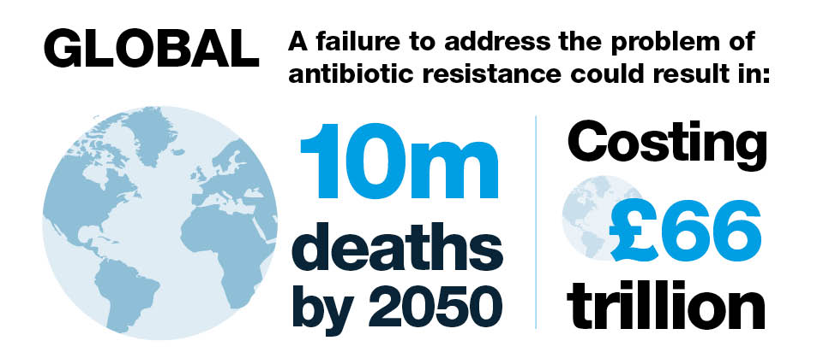
Antibiotikum-rezisztencia
Globális egészségügyi és gazdasági probléma
A különböző baktériumok egyre ellenállóbbakká válnak az alkalmazott antibiotikumokkal szemben
Megnehezíti a különböző bakteriális fertőzések kezelését
Ennek oka főként antibiotikumok nem megfelelő, valamint túlzott használata mind a humán, mind az állategészségügyben, illetve a mezőgazdaságban
WHO számításai alapján 2050-re az egyik vezető halálozási okká válhat (10 millió halott/év)

Slide 4
Antibiotikum-alternatívák
A hatásukat vesztő antibiotikumok helyett egyre nagyobb az igény az alternatív terápiák iránt
Alternatívák lehetnek egyes antitestek, probiotikumok, illetve a bakteriofágok

Slide 5
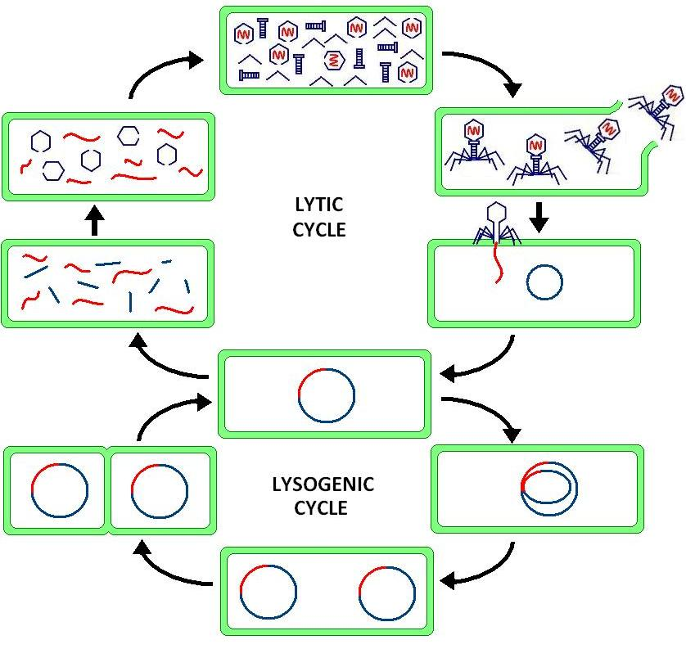
Bakteriofágok
Bakteriofágok (fágok) = baktériumokat specifikusan megfertőzni és elpusztítani képes vírusok
Bárhol előfordulhatnak, ahol az általuk felismert baktérium is jelen van
Specifikusan képesek felismerni a baktériumokat, azaz az emberi sejtekkel, bélbaktériumokkal szemben nincs hatásuk
Lítikus fágok → terápia

Slide 6
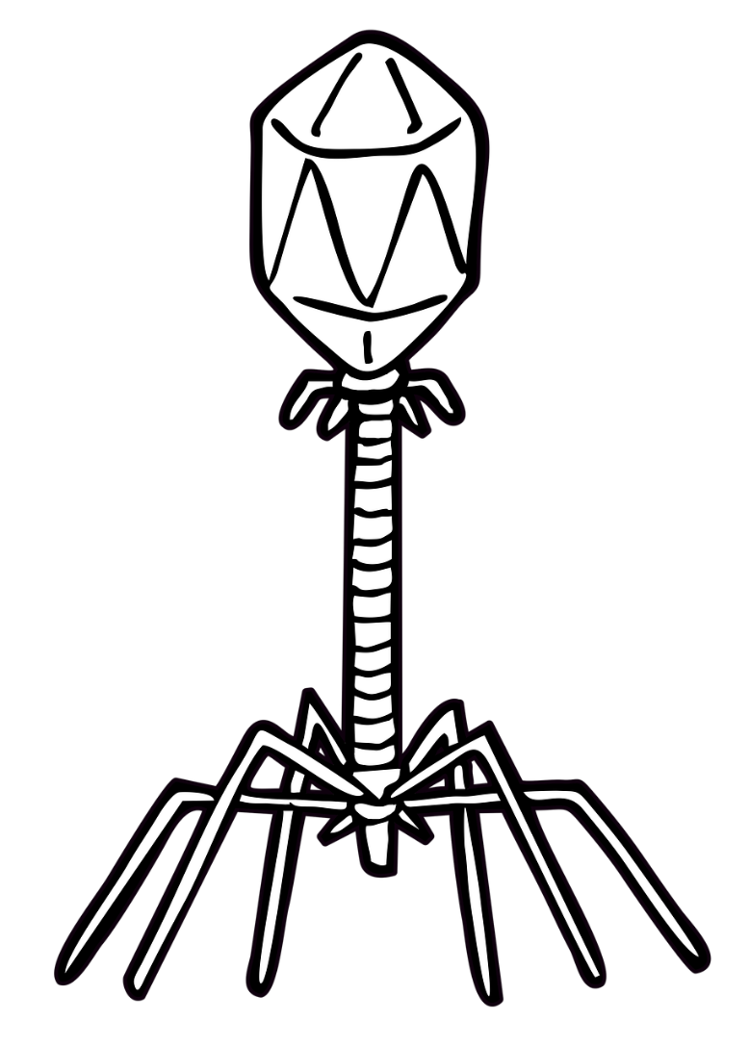
Fágterápia
Személyre szabott terápia
Betegből a kórokozó baktérium izolálása szükséges, majd ezek ellen hatásos bakteriofágok keresése
A hatásosnak bizonyult fágok DNS/RNS-szekvenciájának meghatározása, majd többek között olyan gének után kell kutatni, amelyek esetlegesen ronthatják a kialakult helyzet súlyosságát, ezzel a beteg állapotát (pl. antibiotikumrezisztencia-gének, toxinok…)

Slide 7
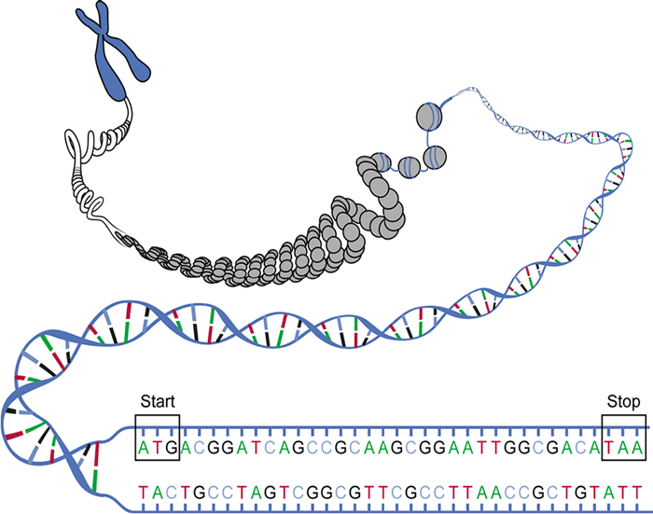
Bakteriofágok szekvenálása
DNS egyfajta „szöveg”
Négy betűből áll össze (nukleotidok)
Nagyon hosszú szekvenciák a természetes nyelvi szövegekhez képest:
egy oldal kb. 3000, egy átlagos könyv 500 000 – 1 millió betű
vírus kb. 10-100 ezer betű
baktérium 1-10 millió betű
emlősök, madarak, hüllők kb. 1-10 milliárd betű
Hatalmas tárhely- és memóriaigény, egyetlen genom feldolgozása is hosszú idő

Slide 8
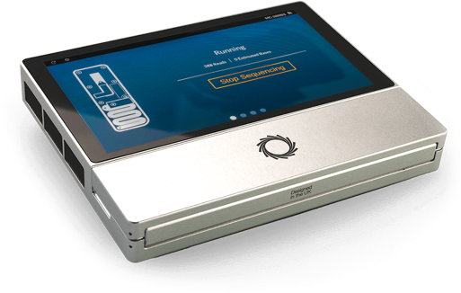
Bakteriofágok szekvenálása
Nanopore long-read szekvenálás
Szekvenálás = bázissorrend (betűk) meghatározása
Read = leolvasás, szekvencia-szakasz
Legújabb technológia
DNS/RNS-t alkotó molekulák a pórusokon áthaladva egy adott betűre jellemző elektromos jelet generálnak, melyet mér a készülék
Leolvasások hossza 10-100 ezres nagyságrendű
24 óra alatt 10 milliárd betűt tud szekvenálni
Basecall
kapott elektromos jelek átalakítása betűk sorozatává

Slide 9
Nanopore readek kezelése
A basecall után a nyert readek minőségellenőrzése, rossz minőségű readek szűrése, hibajavítás történik
A megfelelő minőségű readekből a genomok összeszerelése, majd azok minőségének ellenőrzése

Slide 10
Összeszerelt genomok analízise
A DNS-„szöveget” szövegfeldolgozási módszerekkel vizsgáljuk:
sztringkereső és -illesztő algoritmusok
egy a szekvenálóból kijött DNS-darab milyen ismert organizmushoz tartozik? (referenciagenom-adatbázisok)
ha ismeretlen, milyen ismert organizmushoz hasonlít leginkább?
Lehetőségünk van a bakteriofágok genomjában a gének predikciójára, a kódolt fehérjék funkciójának megállapítására, rendszertani besorolásra, valamint életciklus-meghatározásra

Slide 11
Miért fontos ez a munka?
Az antibiotikum-rezisztencia problémája egyre súlyosabb, megoldása azonban még várat magára
Az alternatív terápiás eljárások felértékelődhetnek, azonban ehhez az alapos bioinformatikai munka is szükséges
Fontos a lehető legpontosabb leírást adni a fágokról a különböző bioinformatikai eszközök segítségével, hogy ne maradjon rejtett tulajdonsága a fágnak
Az alapos munka előre mozdíthatja az antibiotikum-rezisztencia visszaszorítására irányuló törekvéseket

Slide 12
DNS-nyelvmodellek
DNS-szekvenciák feldolgozása jól bevált „hagyományos” eszközökkel:
kereső, illesztő algoritmusok, rejtett Markov-modellek (statisztikai nyelvmodellek)
Utóbbi 10 évben ezek mellett jelsorozatok feldolgozására szolgáló neurális mély tanulásos modellek: rekurrens és transzformer modellek
Új fejlemény a transzformer-nyelvmodellek (2017) használata a bioinformatikában
DNABERT: 2021, humán genomon tanított BERT-modell
képes spontán megtanulni funkcionális szempontból érdekes DNS-szakaszokat felismerni, „értelmezni” a DNS-t
finomhangolható új feladatokra, pl. egyes fajok vagy taxonómiai csoportok felismerése

Slide 13
DNS-nyelvmodellek
Nehézségek
a BERT-modell egyszerre csak 500 tokent tud feldolgozni, egy token egy betű, humán genom 6 milliárd betű, ~ 10 millió részletben, csak pici részletet lát egyszerre
a transzformer nagyon lassú, egy 500 tokenes szekvencia feldolgozása kb. 50 ms GPU-n
természetes nyelv feldolgozásánál nem annyira súlyos probléma: szótokenek, egy átlagos könyv „elolvasása” kb. 100 000 szó / 500 * 50 ms ≈ 10 s
humán genom: 6 x 10⁹ betűtoken, ~ egy hét! (foltos szalamandra: egy hónap)

Slide 14
DNS-nyelvmodellek
500 nukleotidnál nagyobb kontextus feldolgozása:
kétirányú rekurrens réteg kombinálása transzformerrel: kb. 100-szorosra lehet növelni a figyelembe vett kontextust a feldolgozási idő lineáris és a memóriaigény konstans tényezővel való növelésével (vö. RetNet)
beágyazódott bakteriofág-szekvenciák lokalizálása baktériumgenomokon belül
Több nukleotidból álló tokenekkel növelhető lenne az egyszerre feldolgozott szekvenciarészlet hossza és a modell áteresztőképessége is, fontos kutatási cél
DE: nincsenek „szavak” és szóközök, mik legyenek a több nukleotidnyi feldolgozási egységek?
Kihívás a számítási kapacitás biztosítása: BERT-modell tanítása néhány 10 milliárd tokenre több hét egy kisebb szuperszámítógépen
A DE Metagenomikai Intézet és a Nyelvtudományi Kutatóközpont együttműködése keretében dolgozunk DNS-nyelvmodellek továbbfejlesztésén
A Nyelvtudományi Kutatóközpontnak rendelkezésére áll a szükséges infrastruktúra, amin egyebek mellett nagy magyar nyelvű BERT-modellt és GPT-3 típusú modelleket tanítanak

Slide 15
Bioinformatikai karrier a Metagenomikai Intézetben
Lehetőség kötelező szakmai gyakorlatra, később munkalehetőség
Rugalmas munkaidő és határidők, távmunka
Kreatív, kutatásközeli munka, de konkrét, kézzelfogható, mérhető eredmények
Nem triviális feladatok
Még a legegyszerűbb segédprogramokat sem tudja megírni helyettünk a ChatGPT
A bioinformatikusok többsége biológus, aki felhasználói szinten használja a szoftveres eszközöket: szükség van fejleszteni is tudó bioinformatikusokra
Az új generációs szekvenálás hatalmas adatmennyiséget állít elő, ezek feldolgozására sok szakemberre van szükség mind a kutatásban, mind pl. a személyre szabott orvoslásban

Slide 16
Miért a Metagenomikai Intézet?
Sok releváns, futó projekt, komoly intézményközi együttműködések
Folyamatosan fejlődő számítógépes infrastruktúra
Több Illumina és Oxford Nanopore szekvenáló
Öt szerver adatfeldolgozásra (64 mag, fél TB RAM)
Négy GPU-ból álló klaszter (Science Cloud, egy V100-as négy vGPU-ra osztva)
Egy GPU-s munkaállomás (4070Ti)
Jövőre indul egészségügyi bioinformatikus MSc. képzés, elsőként az országban

Slide 17
Szükséges képességek
Döntően adatfeldolgozás
statisztikai programozás és adatfeldolgozás, adatvizualizáció
statisztikai és neurális gépi tanulás
szövegbányászat az angol nyelvű biológiai és orvosi szakirodalomban
big data feldolgozás szervereken
Eszközök:
Programozás elsősorban R és Python
NumPy, Pandas, Scitkit-learn, Tensorflow, PyTorch
Linux, GNU szövegfeldolgozó segédprogramok és nyelvek (grep, awk), feladatütemezés (slurm)
Közös munka és projektmenedzsment GitHubon

Slide 18
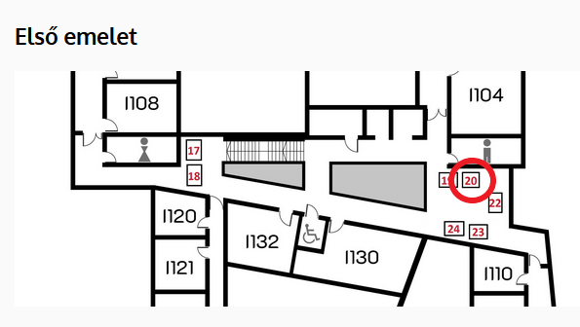

Köszönjük a figyelmet
https://bit.ly/metagenom-szakmainapok

